Slide 1
Правила дорожного движение знать должны все без исключения!!!
Выполнила:
Бондарева Татьяна Викторовна
воспитатель младшей группы

Slide 2
Цель:
-Создание благоприятных условий для сознательного изучения ППД детьми
-Развивать умение у детей ориентироваться в любой обстановке
-Вырабатывать у детей привычку правильно вести себя на дорогах
-Воспитывать в детях грамотных пешеходов
Задачи:
-Формировать у детей подготовительной группы знания о ППД
-Продолжать знакомство со знаками дорожного движения
-Обучать умению использовать макет для моделирования ситуации в игровом пространстве

Slide 3
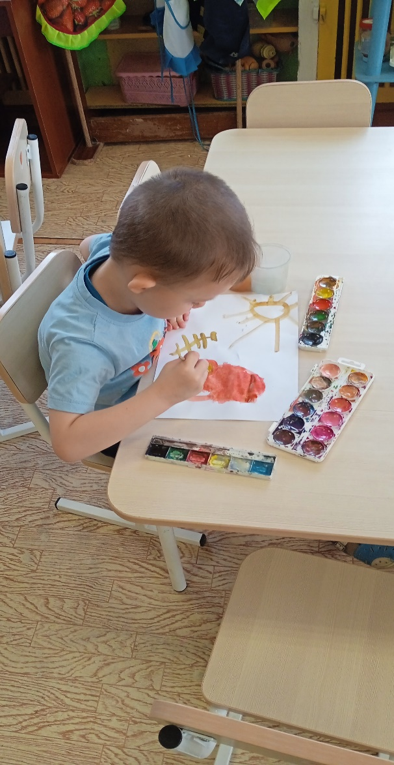
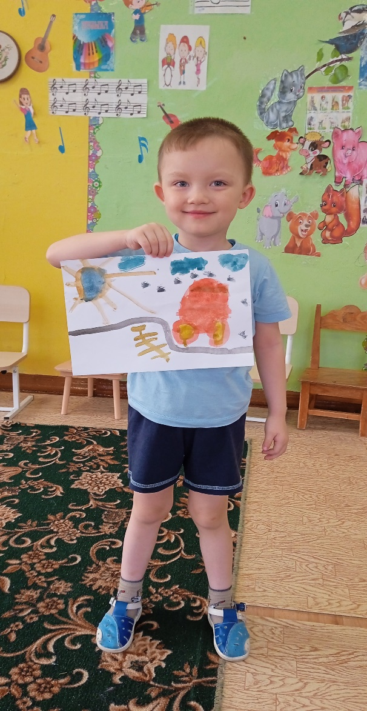
Изобразительная деятельность

Slide 4
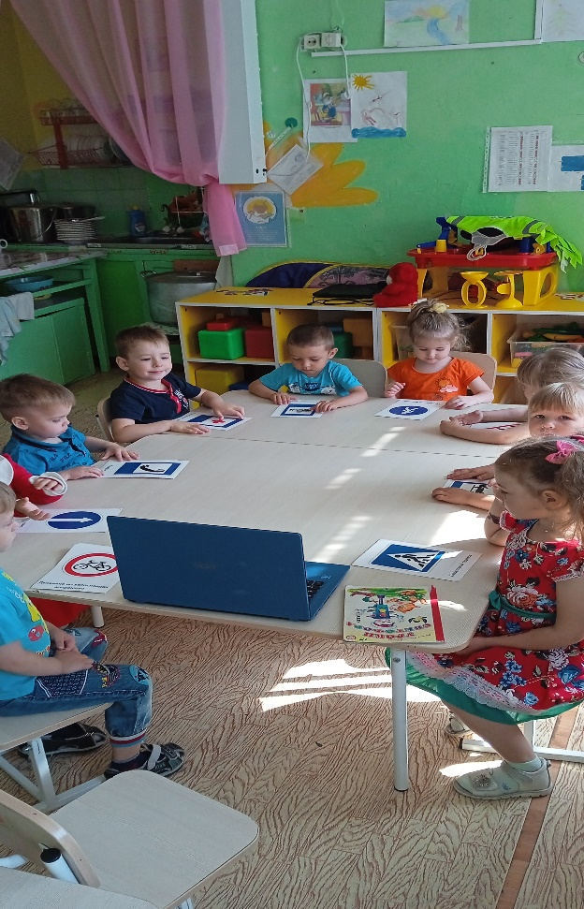
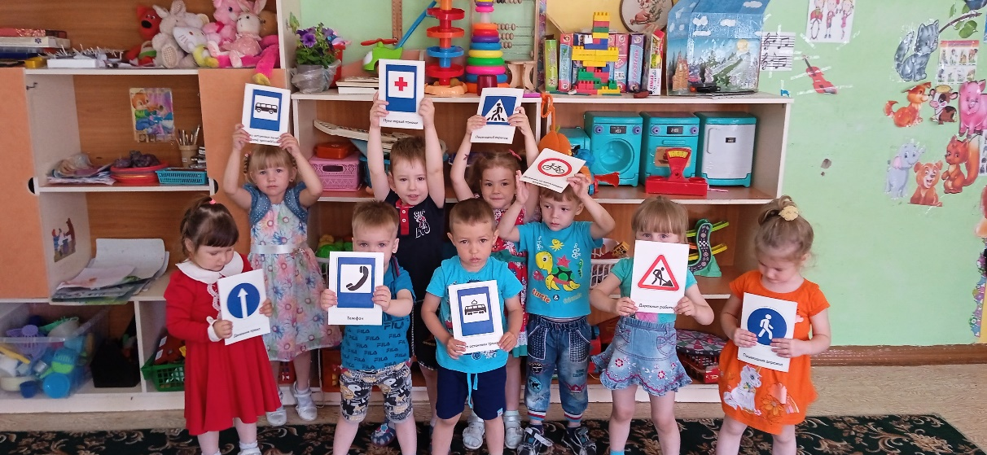
Познавательная деятельность: «Дорожный знак – друг наш».
Дидактические игра: «Подбери знак»

Slide 5
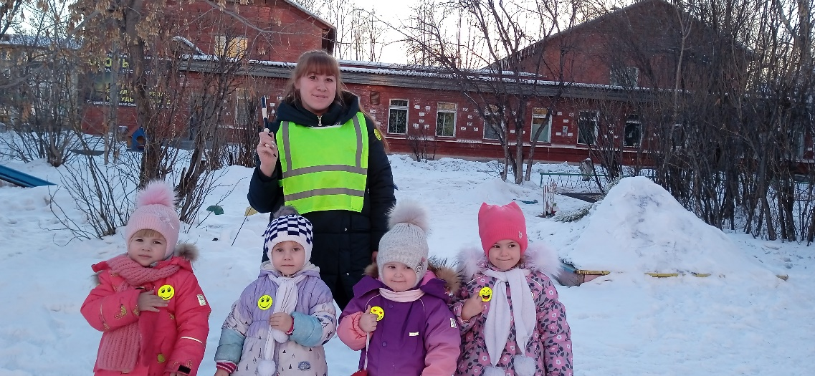
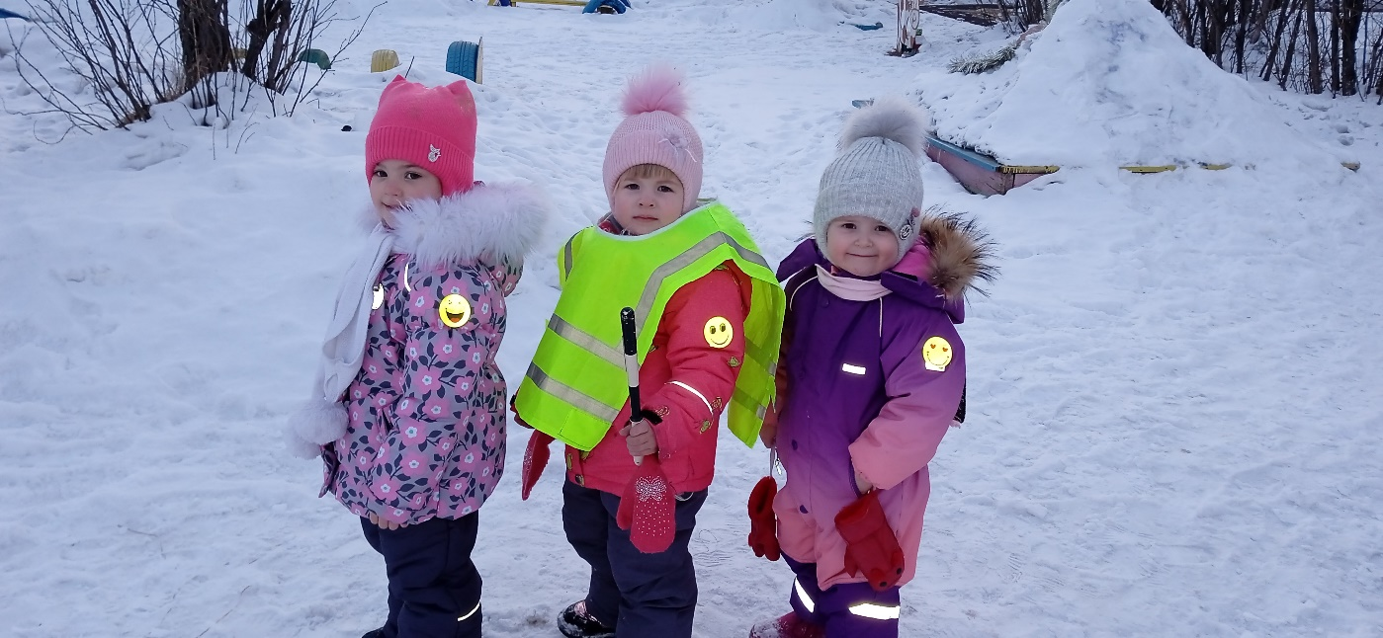
Акция «фликер – мой друг»

Slide 6
Вывод: формирование культуры безопасного поведения детей на улице следует начинать с ранних лет, они легко усваивают правила и могут избежать опасных ситуаций, сохранить себе жизнь.

